Slide 1
LIKTA
Par datu centru risinājumiem publiskajam sektoram
Māris Sperga
Tet datu centru biznesa attīstības direktors

Slide 2
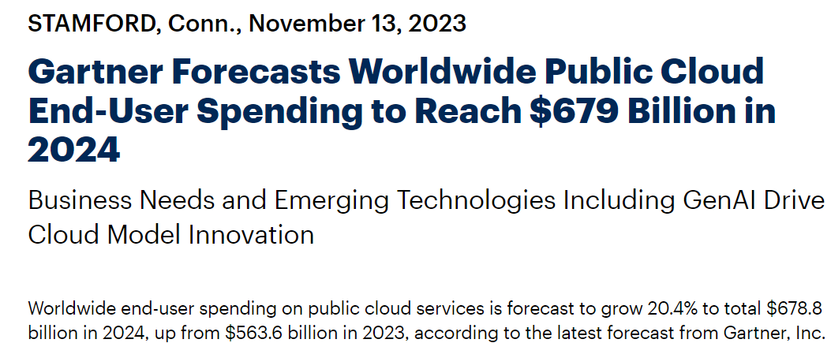

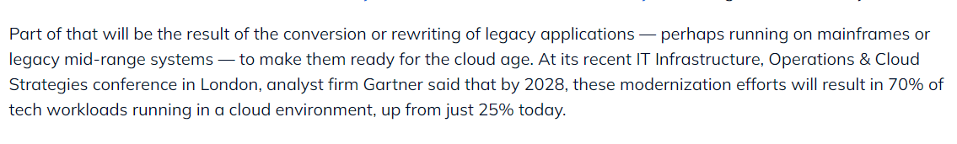
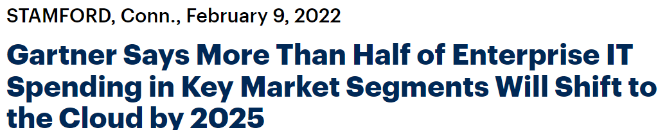
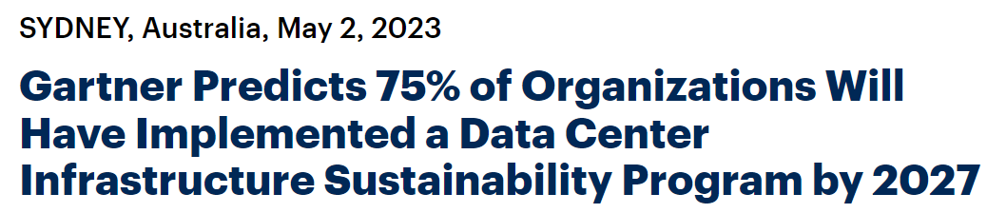
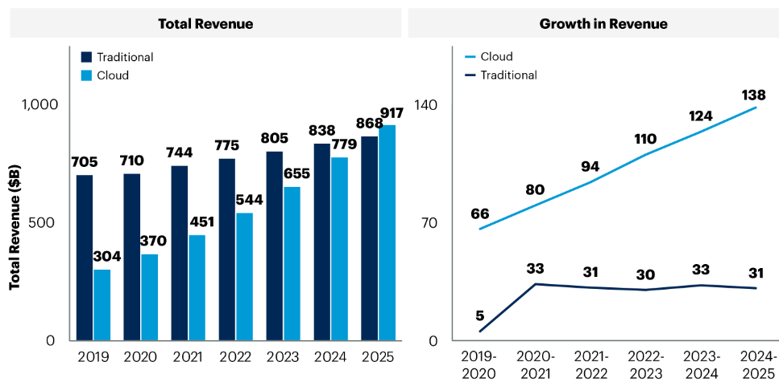
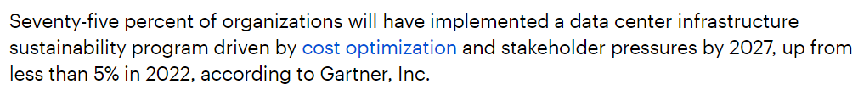
Ko mēs dzirdam par datu centriem un mākoņiem no Gartner?

Slide 3
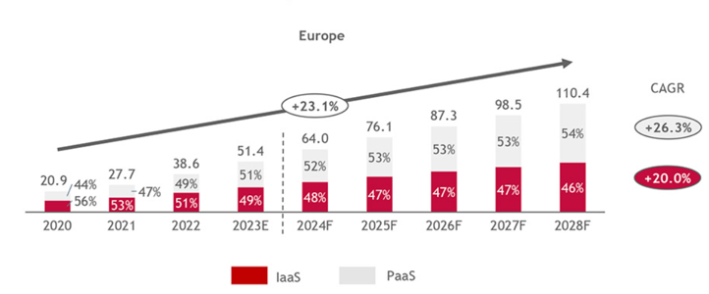
Mākoņu skaitļošanas servisu tirgus un izaugsmes dinamika
Avots: https://www.consultancy.eu/news/10650/european-iaas-and-paas-cloud-market-to-double-by-2028

Slide 4
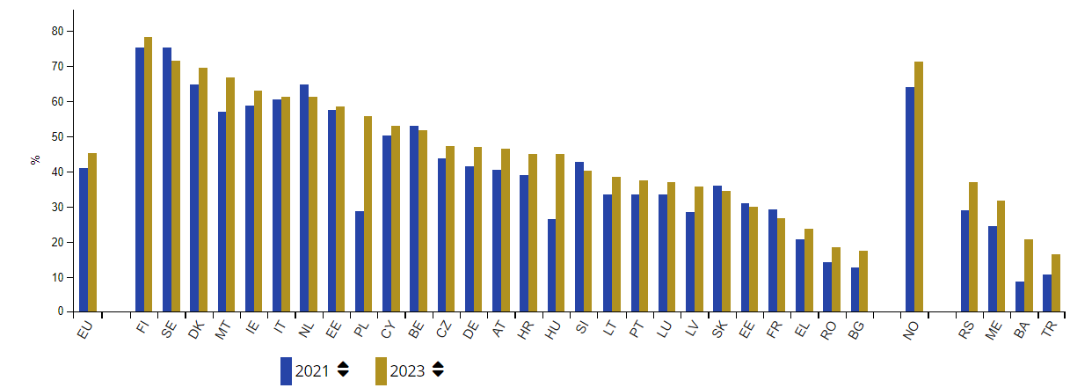
Uzņēmumi EU, kuri savā biznesā izmanto mākoņskaitļošanas pakalpojumus
Pēdējo 2 gadu tendences rāda, ka Latvijas lielo uzņēmumu vidū pieprasījums pēc virtuālajiem mākoņu resursiem audzis par 25%, sasniedzot 35.8%, Eiropā vidēji - 45.2%
Avots: https://ec.europa.eu/eurostat/statistics-explained/index.php?title=Cloud_computing_-_statistics_on_the_use_by_enterprises

Slide 5
Kāda ir citu valstu pieredze ar valsts
IT infrastruktūru?

Slide 6
Lielbritānija
G-Cloud programma, kas valsts iestādēm atvieglo mākoņu risinājumu iegādi no pakalpojumu sniedzējiem;
Vairāk nekā 1300 piegādātāji no privātā sektora;
IaaS, PaaS, SaaS un citi pakalpojumi;
Virs 2 miljardu GBP apgrozījums 2024. gadā.
ES
CLOUD III DPS programma IaaS/PaaS iegādei;
Galvenais mehānisms mākoņu pakalpojumu iegādei EK un saistītajām iestādēm;
Piegādātāji var pieteikties dalībai programmā;
ES aģentūras/iestādes organizē mini-konkursus, kad rodas nepieciešamība pēc mākoņu resursiem.
Somija
Datu centru infrastruktūru valsts vajadzībām iepērk no privātā sektora, bet IT infrastruktūru izvieto mākoņos (piemēram, Somijas valsts kase).*
ASV
Mākoņu tehnoloģiju izvēle tiek veikta valsts nozaru līmenī;
Ir izveidotas vairākas platformas, kas izmanto privāto pakalpojumu sniedzēju risinājumus;
Cloud.gov, Cloud One, Cloud Hosting Solutions un citi.
*https://www.accenture.com/hu-en/case-studies/cloud/finland-multicloud

Slide 7
Tendence ārpus Latvijas, lai nodrošinātu
mūsdienīgu un noturīgu infrastruktūru:
Mākoņu pakalpojumu sniegšana tiek uzticēta privātajam sektoram, bet valsts nodrošina sistēmu atvieglotai mākoņu infrastruktūras piegādei un veic
uzrauga funkciju

Slide 8
Kādi būs izaicinājumi datu centru infrastruktūrai?

Slide 9
Ar ko datu centri saskarsies tuvākajos gados?
Tērēs vairāk elektroenerģijas pašlaik tērē ~4% no kopējās planētas elektroenerģijas (Londonā un Amsterdamā ~8%).
AI ietekmē būtiski mainīsies elektroenerģijas jaudu patēriņš un dzesēšanas principi
Kļūs klimata neitrāli EU (termiņš – 2030. gads).
Co₂ emisijas -2.5% ir līdzvērtīgas avio nozarei, ar tendenci līdz 2030. gadam sasniegt 3.7%*
Datu centru decentralizācija pieprasījums pēc zemām aizturēm (RTD).
Kļūs energoefektīvāki PUE no ~1.57 (2021) uz ~1.2 (2025).
*Avots: Climatique Analysis, The Shift Project, OurWorldinData
Notes:
https://www.quanta-cs.com/blogs/2023-6/data-centre-predictions-for-the-future

Slide 10
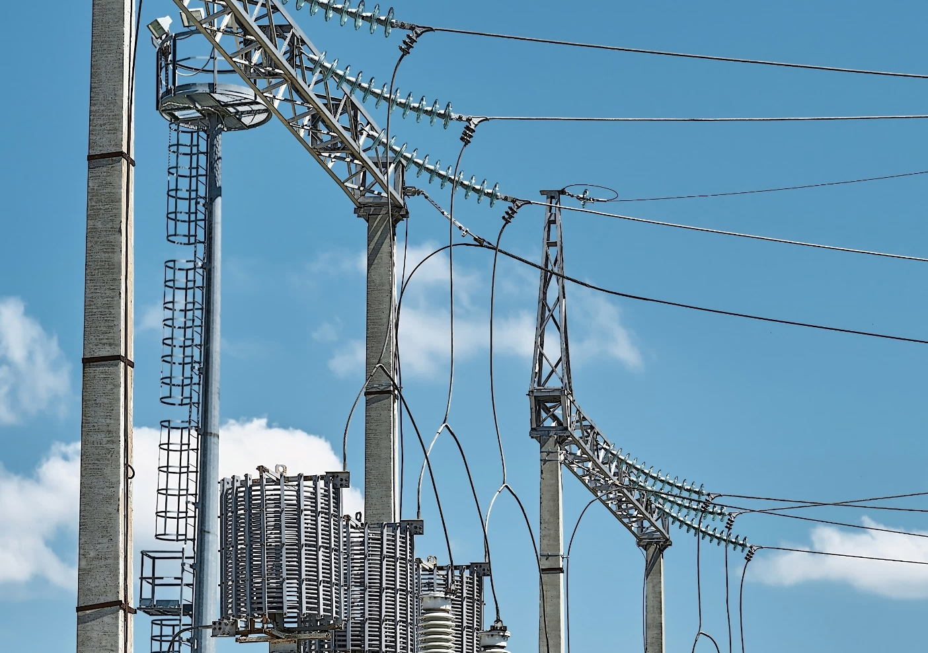
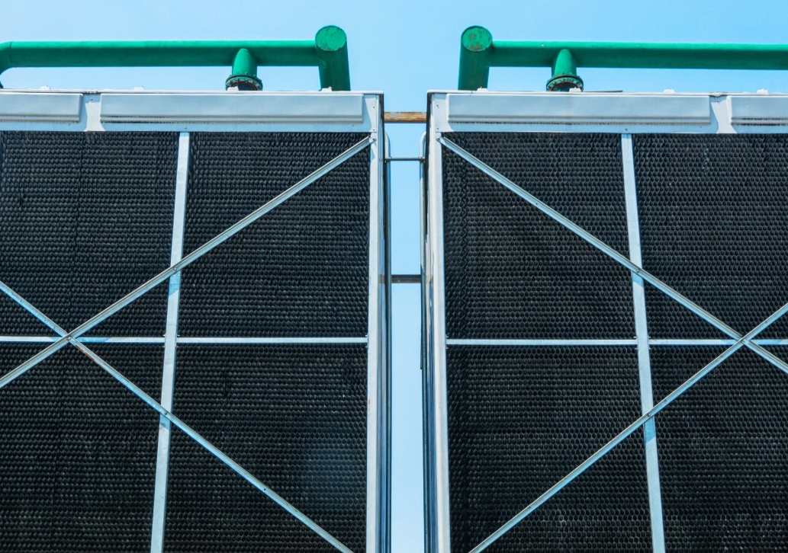
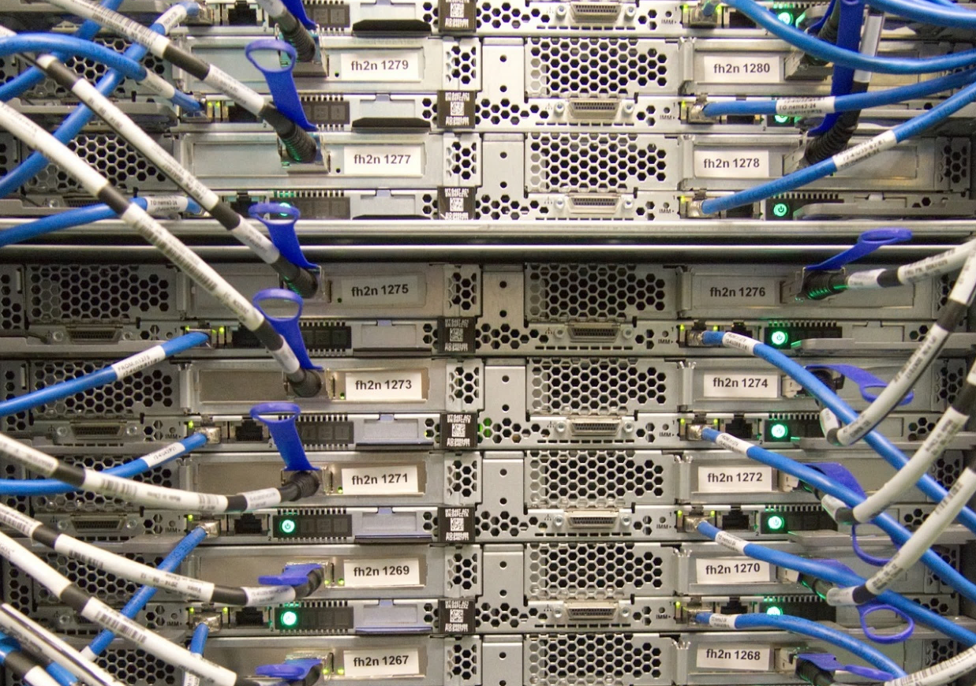

Izaicinājumi datu centru infrastruktūrai
Jauda
Dzesēšana
Modularitāte
Ilgtspēja
Datu centri kļūst «blīvāki» (74% datu centru 2021. gadā tika projektēti 10 kW+ jaudas uz statni)
Datu centru dzesēšanai gaisa vietā arvien vairāk tiks izmantots šķidrums (līdz 140 kW uz statni)
Arvien lielāku vietu ieņems modulāra datu centru infrastruktūra
Esošo datu centru modernizācija, lai atbilstu zaļajām prasībām

Slide 11
Kādus mākoņus izvēlas nozares?

Slide 12
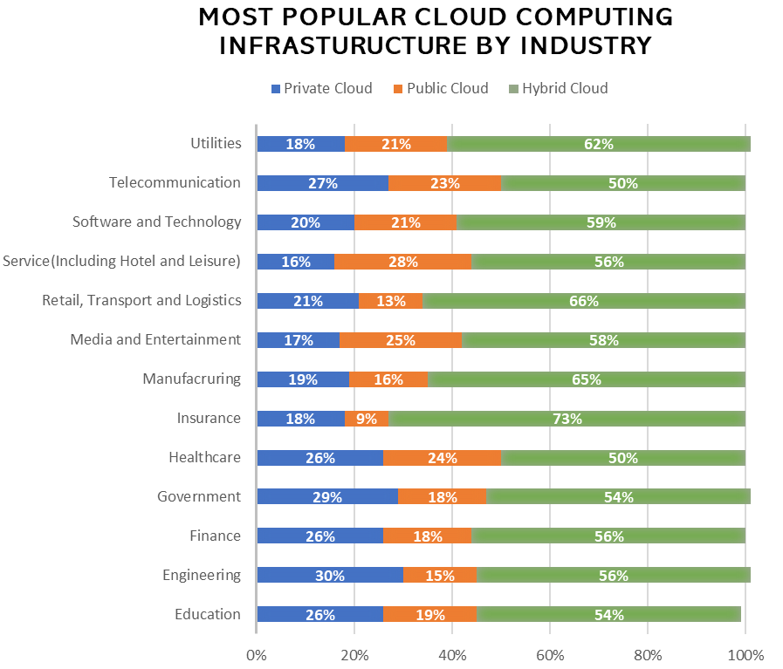
Viens mākonis
nav atbilde visam
Katrs mākonis ir ar savām priekšrocībām, nav viens risinājums, kas der visam. Jāizvēlas labākais no pieejamā, kombinējot.
https://edgedelta.com/company/blog/how-many-companies-use-cloud-computing-in-2024

Slide 13
Viens mākonis
nav atbilde visam
Vairāki mākoņu tipi:
publiski, privāti, komūnas, hibrīdi
Vairāki pakalpojumu tipi:
IaaS, PaaS, SaaS un citi
Dažādi automatizācijas līmeņi: un pieejamie pakalpojumi
Dažādi tarifikācijas veidi: fiksēti, dinamiski, par stundām, mēnešiem, par lietotājiem, par resursiem un citi
Tehniskais nodrošinājums: dažādas izmantotās tehnoloģijas, atbilstība drošības prasībām, ģeogrāfiskā rezervēšana
Saistītie pakalpojumi:
darbs, konsultācijas, uzraudzība un citi
Hybrid Cloud statistika:
70% līdz 90% uzņēmumu izmanto mākoņpakalpojumus dažādās kombinācijās, nevis 1 mākoni.
Šī ir pareizā pieeja, lai uzbūvētu modernu, ilgtspējīgu un drošu IT infrastruktūru.

Slide 14
Kam pievērst uzmanību izvēloties datu centru pakalpojumus?

Slide 15



Kam pievērst uzmanību izvēloties datu centru pakalpojumus?
Pakalpojuma
pieejamībai
SLA
99.9+% un rezervācijai ģeogrāfiski neatkarīgos datu centros ES
Skaidriem IT infrastruktūras pieejamības kritērijiem, mērījumiem, procedūrām un atbildībām
Attīstības stratēģijai
Ekspertu
komandai
Infrastruktūras un pakalpojumu attīstības plāniem tuvākajiem 1-2 gadiem
Spējai nodrošināt operatīvu rīcību incidentu gadījumos un atklātu komunikāciju

Slide 16
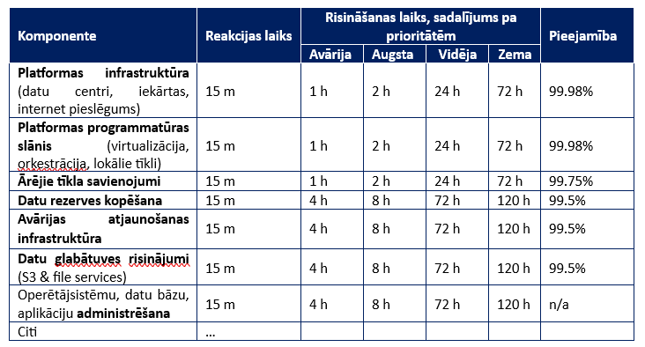
Piemērs no SLA 1/2

Slide 17
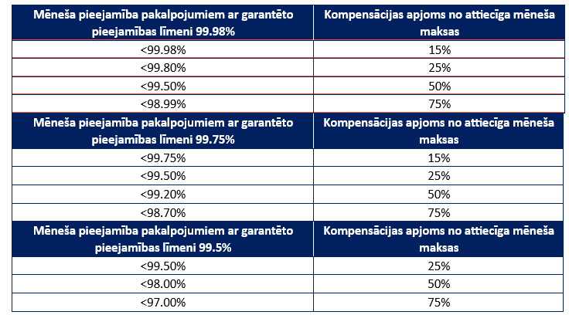
Piemērs no SLA 2/2

Slide 18
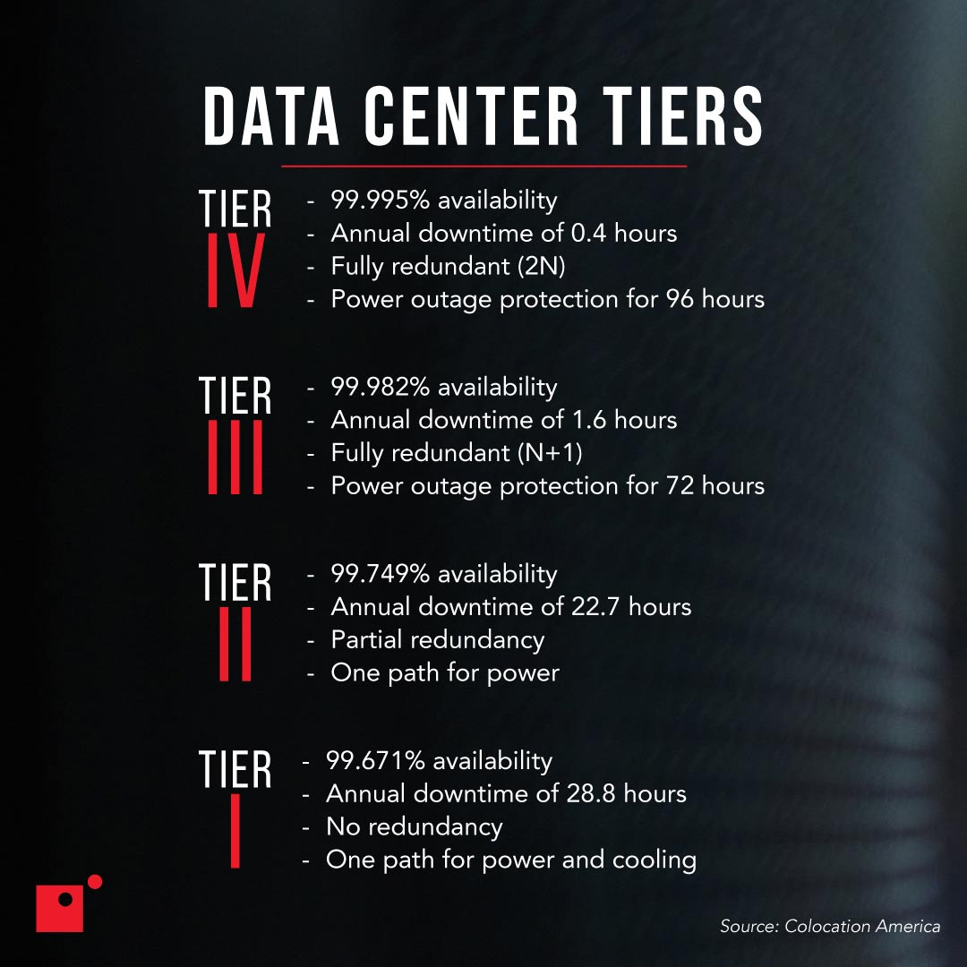
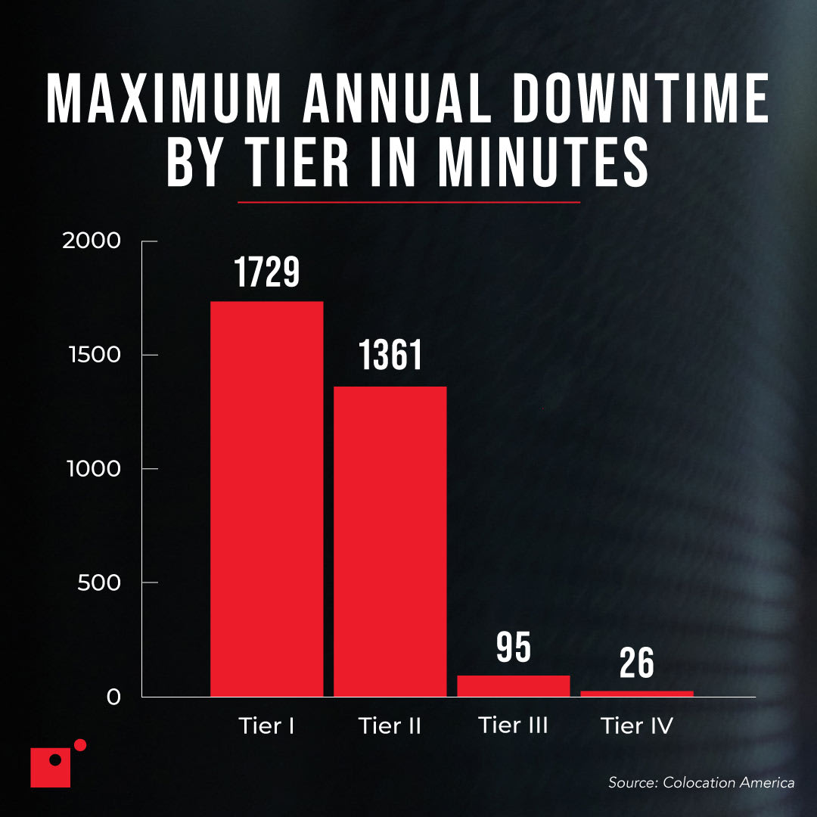
Datu centru infrastruktūras drošības līmeņi (TIERI-IV)
Avots: https://www.impactmybiz.com/blog/data-center-tiers-explained/

Slide 19
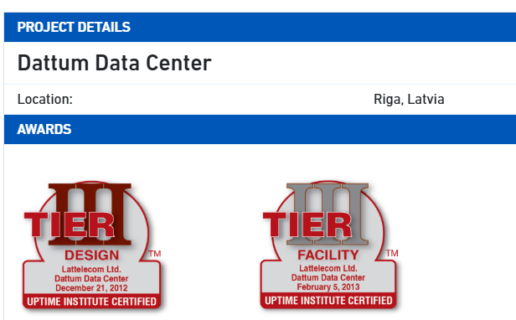
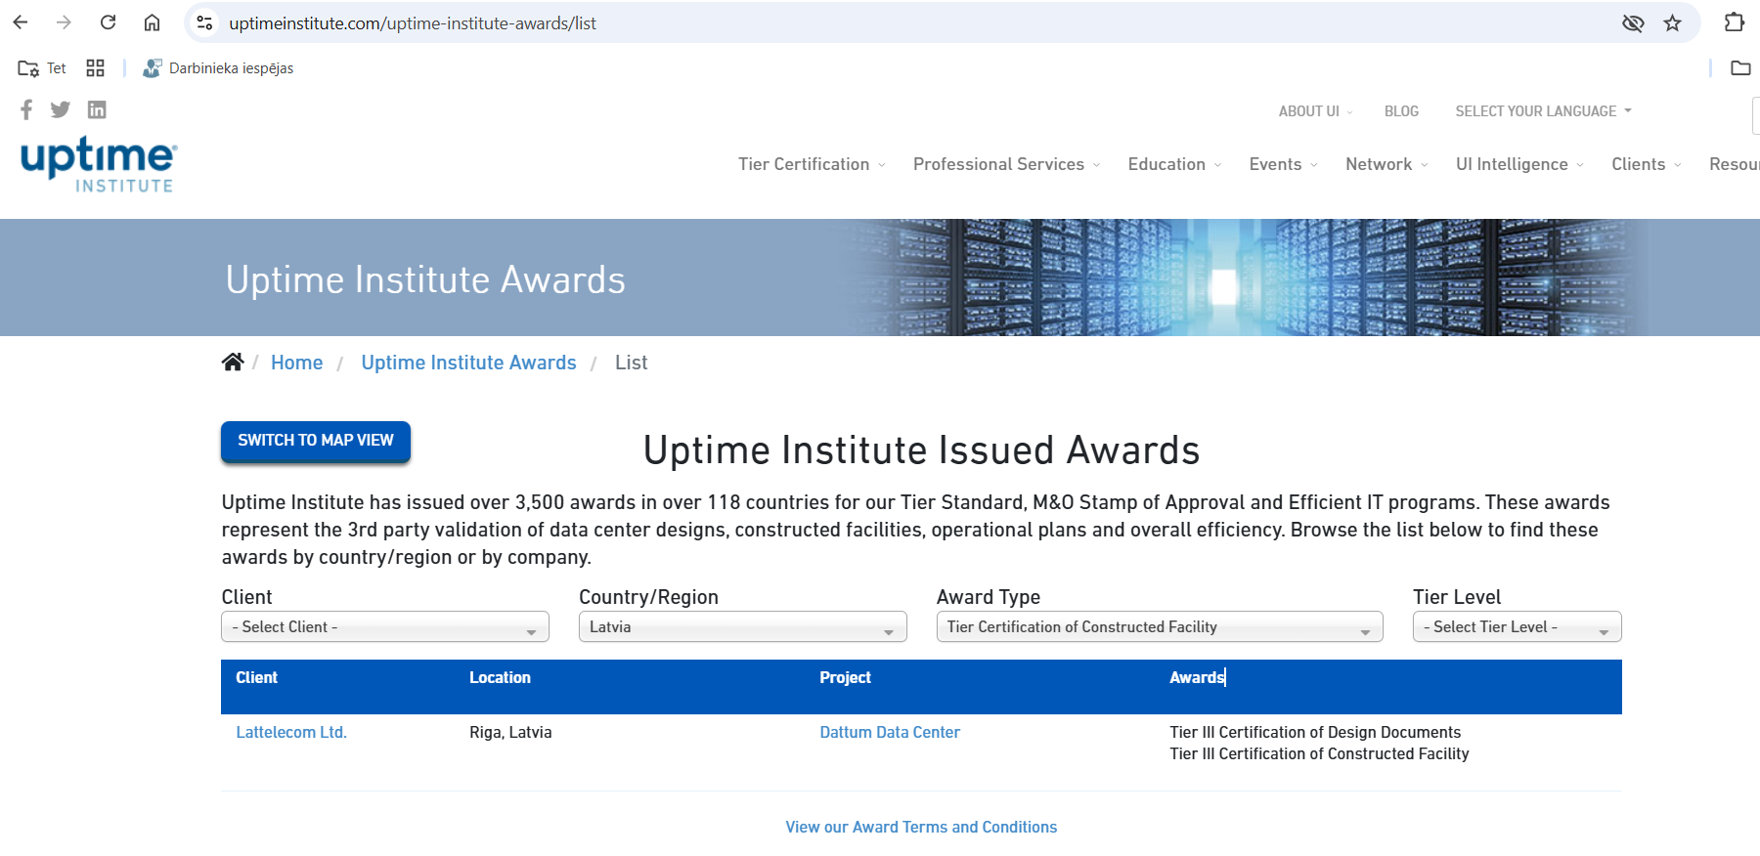
Sertificētie datu centri Latvijā (Sertificēts tikai 1)
Avots: https://uptimeinstitute.com/uptime-institute-awards/list/datacenter/dattum-data-center/363

Slide 20
AI ieviešanas izaicinājumi DC infrastruktūrai

Slide 21
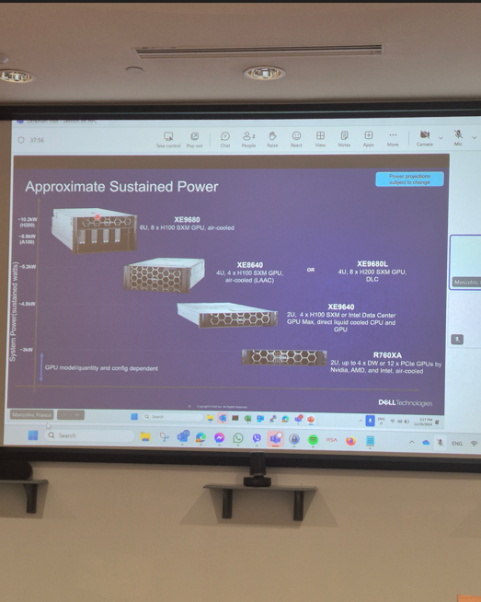
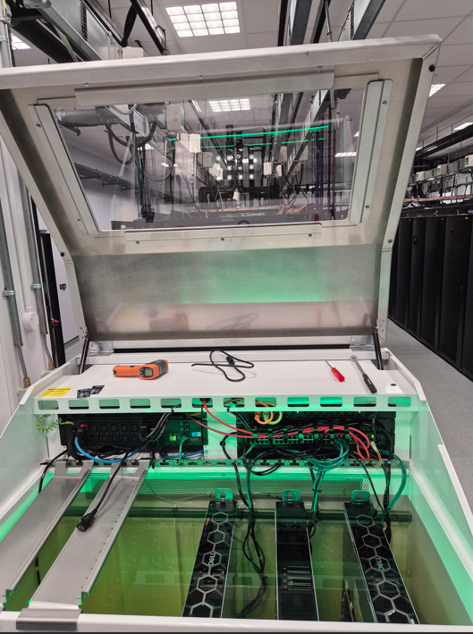
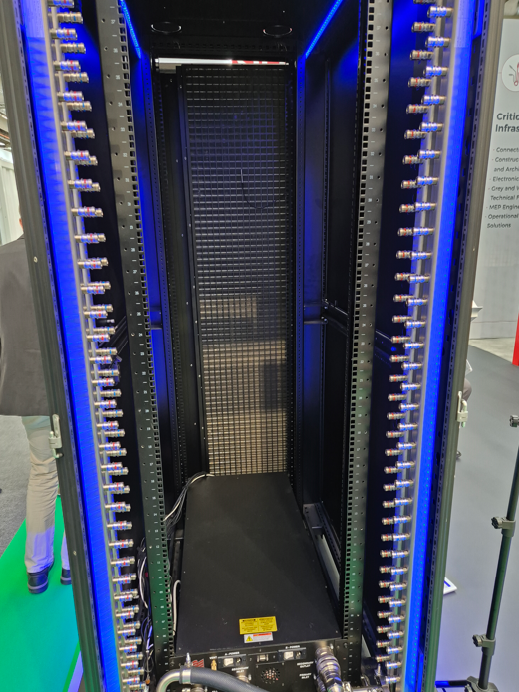
Mākslīgā intelekta risinājumi datu centros
3-10.5 kW
uz serveri
100 kW+
uz horizontālo statni
100 kW+
uz vertikālo statni
3 mēneši darbs
ar NVIDIA
arhitektiem
3 mēneši darbs ar
DELL arhitektiem
Dublina
Dublina
Frankfurte

Slide 22
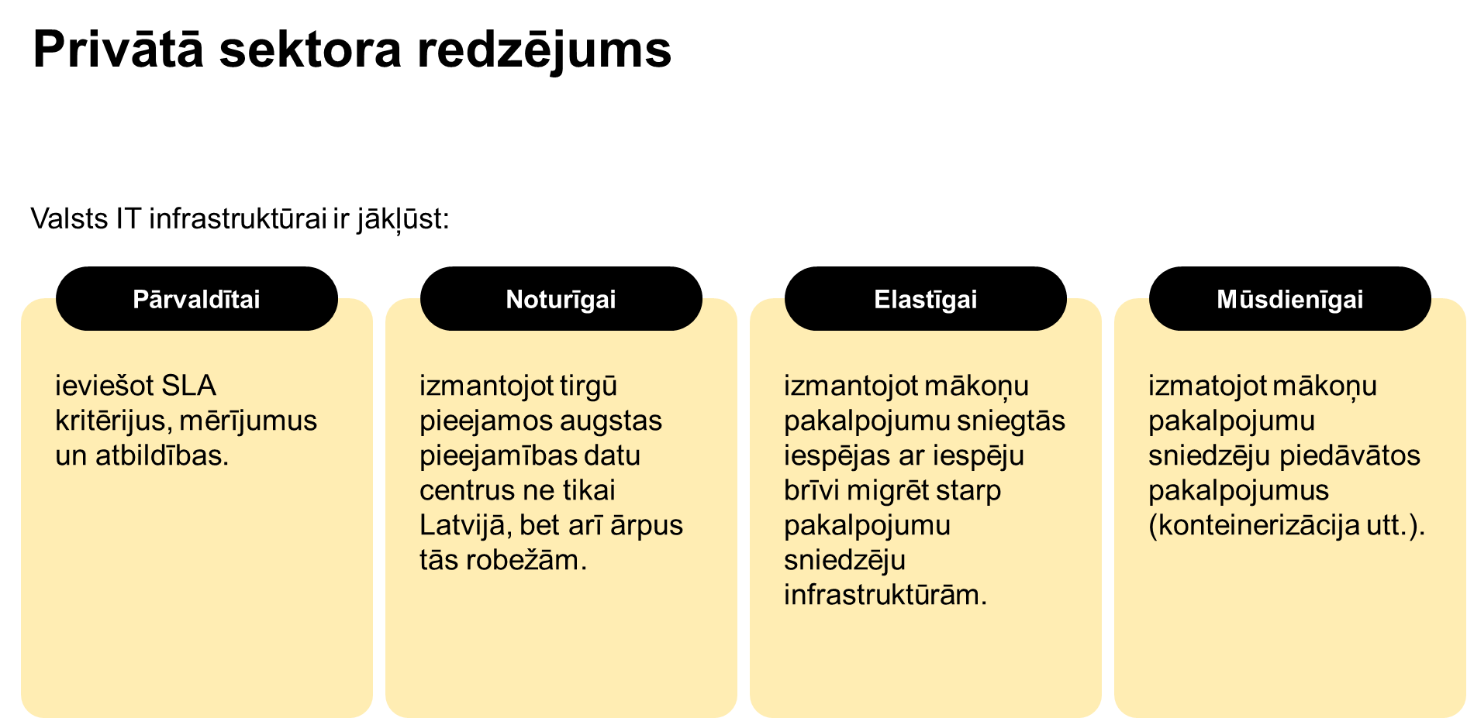

Slide 23
Paldies par
uzmanību!

